Slide 1
1. Предварительное проектирование сети поликлиники
МГТУ им. Н. Э. Баумана · факультет ИУ · кафедра ИУ-10
Дисциплина: «Информационно-телекоммуникационные системы»
Домашнее задание № 1 · Вариант 8
Выполнил: Устинов Илья Максимович · Группа: ИУ10-59
Проверила: Федорова В. А. · Москва, 2026
ИТС · ДЗ № 1 · Вариант 8 · Проектный черновик | 1

Slide 2
2. Постановка задачи
Спроектировать ЛВС городской поликлиники: центральный корпус и два филиала в разных районах города.
Обеспечить МИС, обмен исследованиями, почту, Интернет, печать и беспроводной доступ.
Результаты: проект, расчёты DOCX, планы этажей и логическая модель Cisco Packet Tracer.
Межэтажные и межкорпусные связи — через маршрутизаторы.
ИТС · ДЗ № 1 · Вариант 8 · Проектный черновик | 2

Slide 3
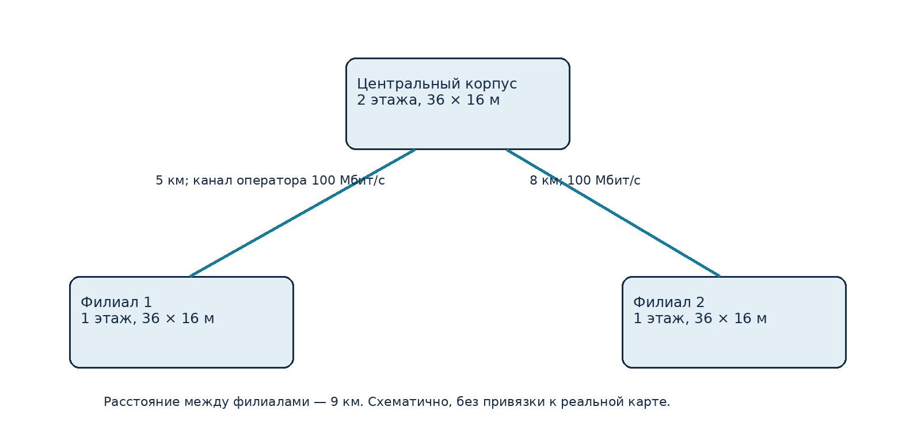
3. Здания и размещение на местности
ИТС · ДЗ № 1 · Вариант 8 · Проектный черновик | 3

Slide 4
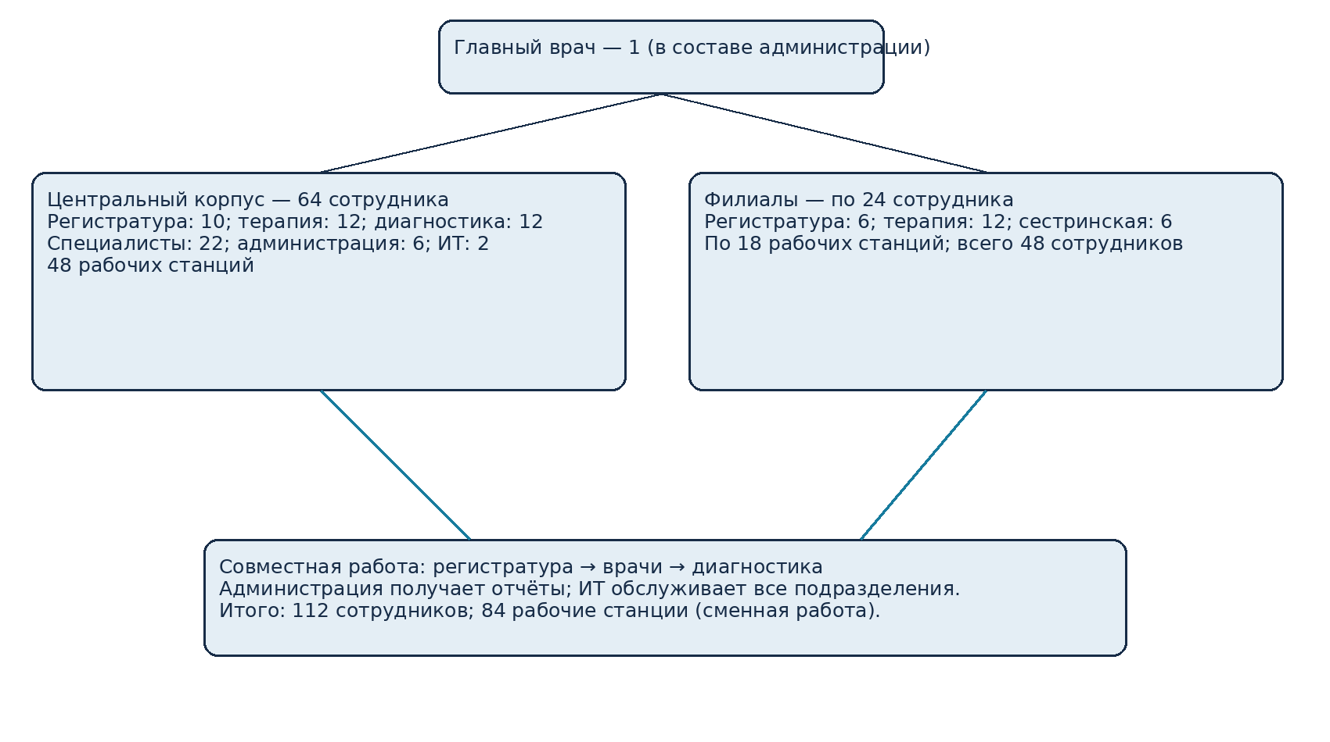
4. Организационная структура и взаимодействие
ИТС · ДЗ № 1 · Вариант 8 · Проектный черновик | 4

Slide 5
5. Прикладные задачи
Регистратура: запись на приём и управление расписанием.
Врачи и сестринская служба: электронные карты, назначения, результаты.
Диагностика: исследования DICOM, передача в архив PACS.
Администрация: отчётность; ИТ: обслуживание и резервное копирование.
Все площадки: почта, Интернет, печать; посетители: изолированный Wi-Fi.
ИТС · ДЗ № 1 · Вариант 8 · Проектный черновик | 5

Slide 6
6. Программное обеспечение
84 ПК: Windows 11 Pro / совместимая Linux, браузер, офисный пакет, почта, защита рабочих станций.
Диагностика: DICOM-просмотрщик.
3 сервера: МИС и PostgreSQL; DNS и почта; файлы, PACS и резервное копирование.
В Packet Tracer: только учебная имитация HTTP, DNS и EMAIL; МИС/PACS не развёртываются.
ИТС · ДЗ № 1 · Вариант 8 · Проектный черновик | 6

Slide 7
7. Максимальная нагрузка
Часы наибольшей нагрузки: 08:00–11:00 и 16:00–18:00.
C = 1,25 × 1,20 × ΣR; 25% служебный запас, 20% рост.
C1: 180,6; C2: 132,6; каждый филиал: 92,7 Мбит/с.
Серверные потоки: 375,6 Мбит/с; стык C1–EDGE: 351 Мбит/с.
Интернет: 123 Мбит/с → канал 200 Мбит/с.
Подробные исходные значения и расчёты: «Расчёты_вариант_8.docx».
ИТС · ДЗ № 1 · Вариант 8 · Проектный черновик | 7

Slide 8
8. Стандарт, кабель и топология
Иерархическая звезда с отдельными этажными сегментами.
Рабочие подключения: 1000BASE-T, Cat6 U/UTP LSZH.
Межэтажная магистраль: 1000BASE-SX, OM3, 15 м к закупке.
Удалённые филиалы: операторские Ethernet-каналы по 100 Мбит/с.
На этажах — коммутаторы; между этажами и зданиями — маршрутизаторы.
Учебный 2960: 100 Мбит/с к ПК, 1 Гбит/с на магистрали.
ИТС · ДЗ № 1 · Вариант 8 · Проектный черновик | 8

Slide 9
9. Количество и характеристики оборудования
84 ПК: 16 ГБ, SSD 512 ГБ, 1GbE. 3 сервера: 64 ГБ ECC, зеркальные SSD.
5 маршрутизаторов: 4 этажных и 1 пограничный.
6 коммутаторов по 24 порта: 144 порта, 99 подключений.
4 точки Wi-Fi; 8 сетевых МФУ; 4 стойки; 7 ИБП.
Ориентиры: Cisco C1111-8P, CBS350-24P-4G, TP-Link EAP610.
Модели, лицензии и цены требуют проверки по актуальным предложениям.
ИТС · ДЗ № 1 · Вариант 8 · Проектный черновик | 9

Slide 10
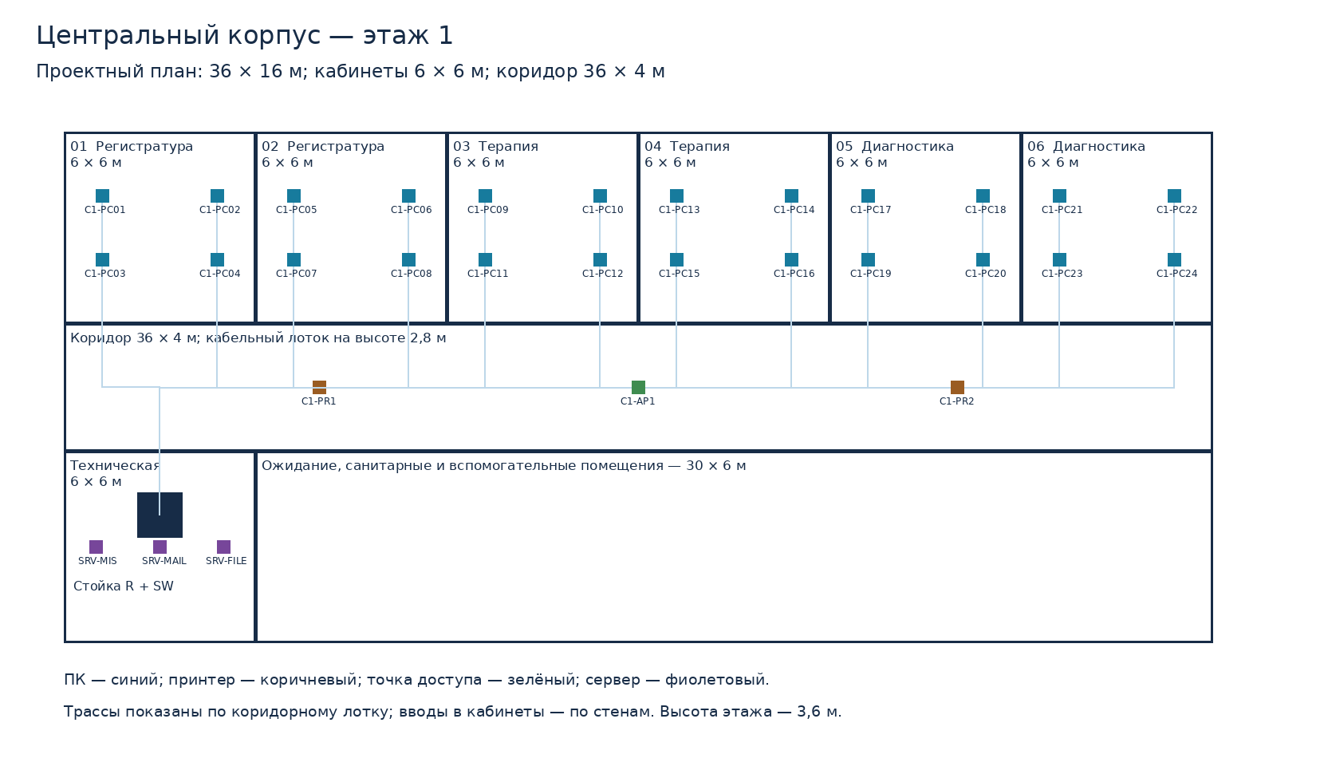
10. Структурная схема: Центральный корпус — этаж 1
ИТС · ДЗ № 1 · Вариант 8 · Проектный черновик | 10

Slide 11
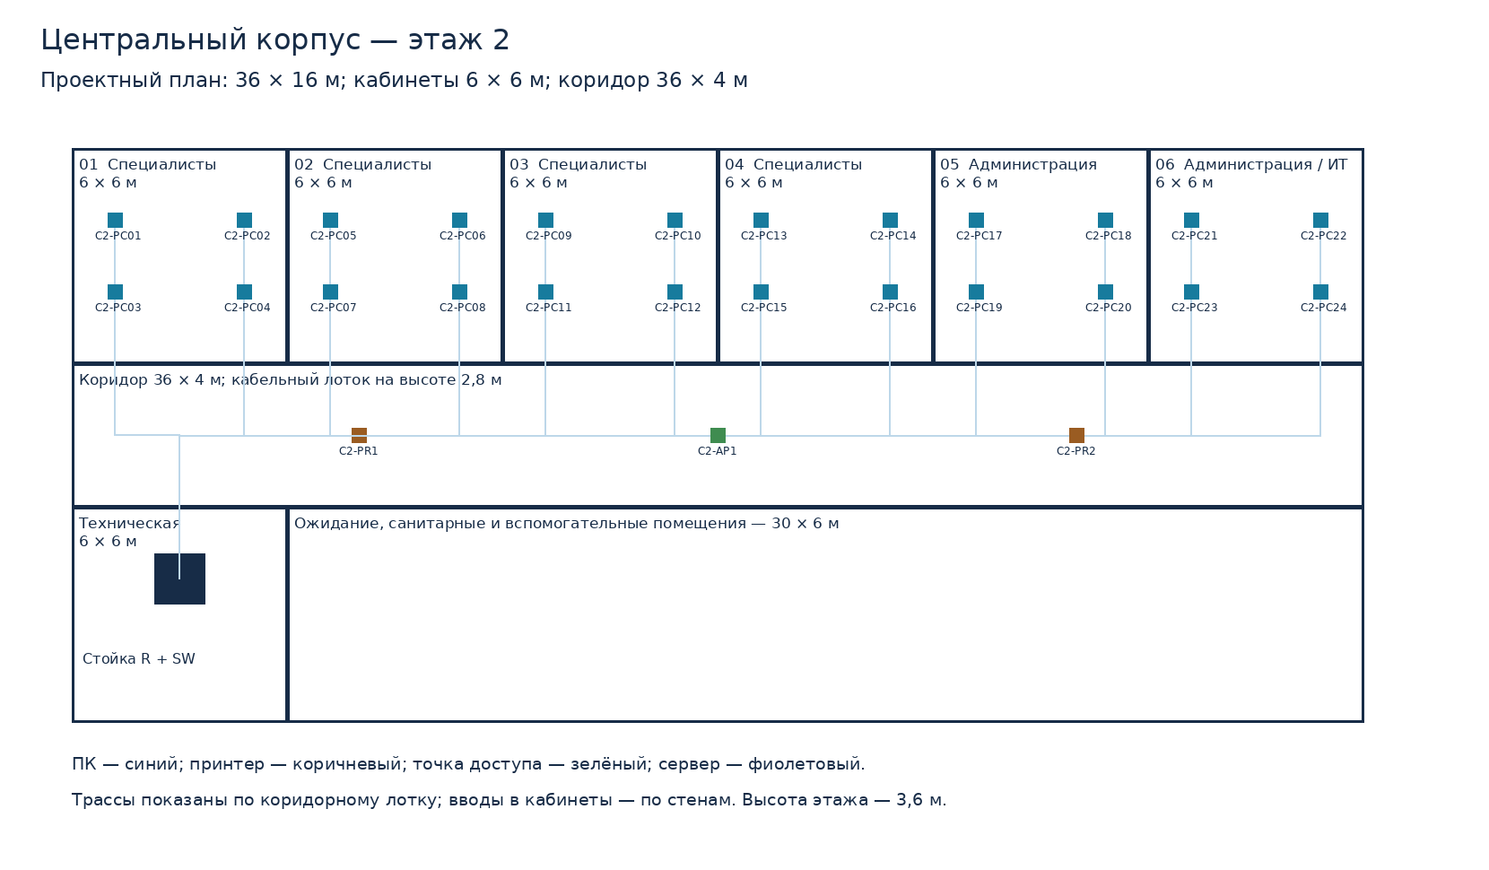
10. Структурная схема: Центральный корпус — этаж 2
ИТС · ДЗ № 1 · Вариант 8 · Проектный черновик | 11

Slide 12
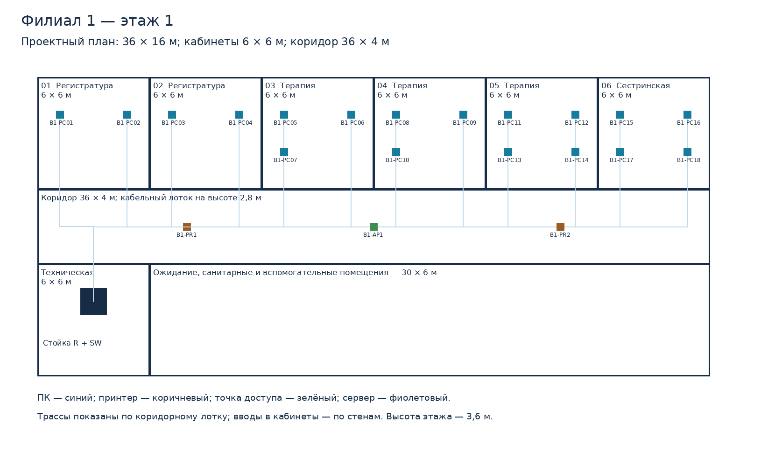
10. Структурная схема: Филиал 1 — этаж 1
ИТС · ДЗ № 1 · Вариант 8 · Проектный черновик | 12

Slide 13

10. Структурная схема: Филиал 2 — этаж 1
ИТС · ДЗ № 1 · Вариант 8 · Проектный черновик | 13

Slide 14
11. Расчёт кабеля
Индивидуальные трассы вычислены по координатам планов, через коридорный лоток.
99 линий Cat6: 2868.4 м; с 20% запасом: 3442.1 м.
Закупка: 12 бухт × 305 м = 3660 м.
Межэтажная оптика: 12 м трасса → 15 м с запасом.
Максимальная линия Cat6: 46.8 м; ограничения 90/100 м соблюдены.
Подробная ведомость: DOCX и cable-routes.csv.
ИТС · ДЗ № 1 · Вариант 8 · Проектный черновик | 14

Slide 15
12. Смета оборудования и кабеля
Оценка капитальных затрат: 9,061,750 ₽.
Полная таблица количества, единичных цен и стоимости: DOCX.
Цены — бюджетные допущения; актуальные коммерческие предложения ещё не собраны.
Не включены монтаж, лицензии, оплата каналов оператора и отдельное резервное хранилище.
До окончательной сдачи требуется анализ рынка и уточнение сметы.
ИТС · ДЗ № 1 · Вариант 8 · Проектный черновик | 15

Slide 16
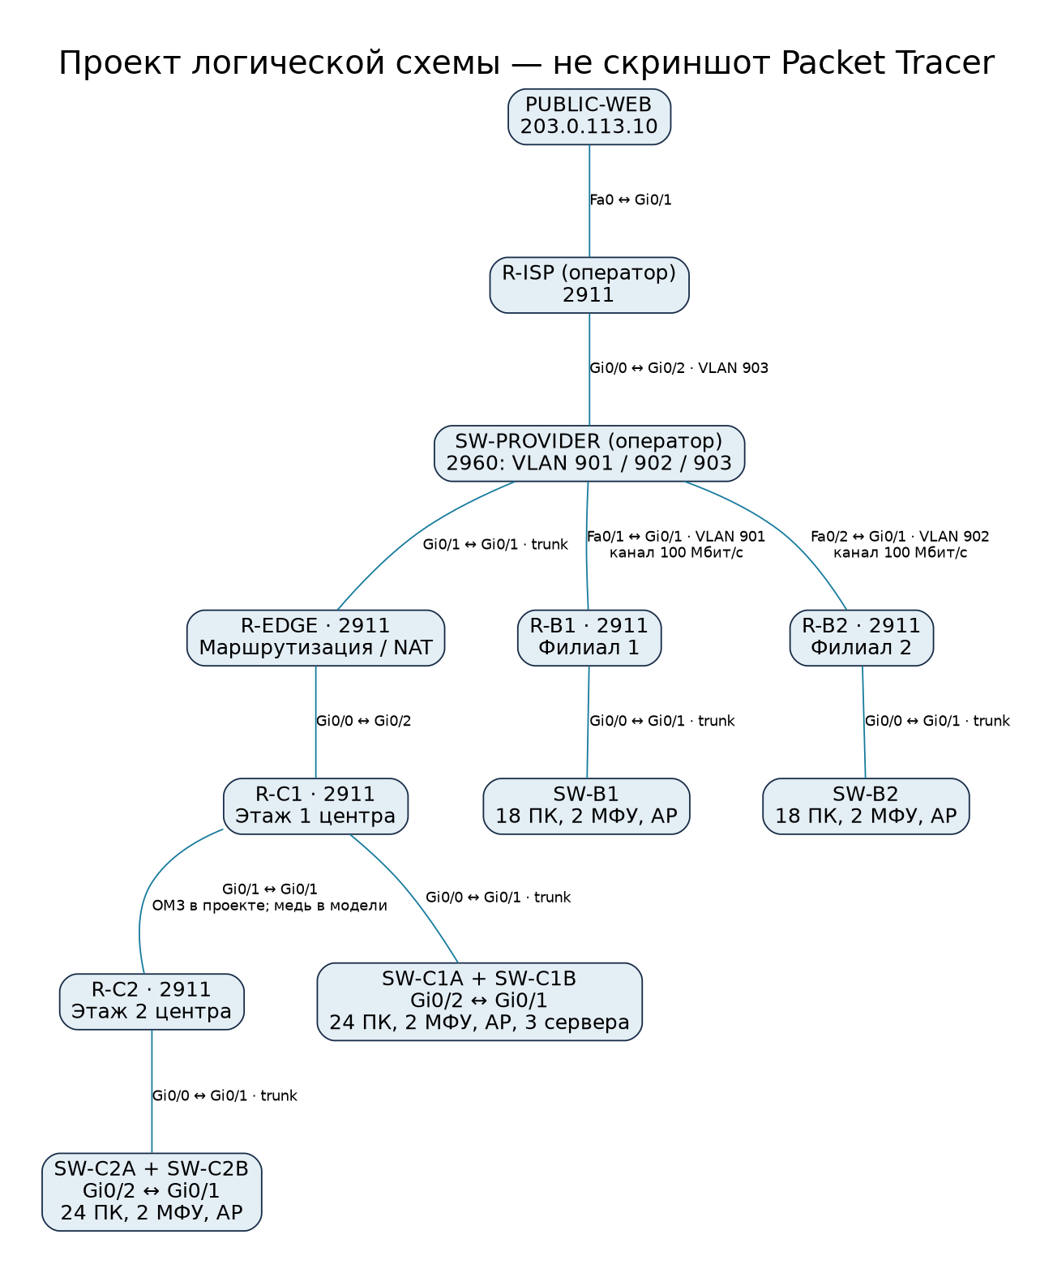
13. Логическая схема — проектный эскиз
ИТС · ДЗ № 1 · Вариант 8 · Проектный черновик | 16

Slide 17
13. Файл Cisco и результаты моделирования
Обязательный .pkt и настоящий скриншот Packet Tracer ещё не получены.
Подготовлены портовая ведомость, адресный план и конфигурации IOS.
Проверить: DHCP всех VLAN; межэтажный и межфилиальный доступ; HTTP, DNS, почту и NAT.
Проверить: запрет гостям доступа к медицинской сети и разрешение внешнего HTTP.
Эскиз предыдущего слайда нужно заменить скриншотом собранной модели.
ИТС · ДЗ № 1 · Вариант 8 · Проектный черновик | 17

Slide 18
14. Заключение
Разработан проект сети трёх площадок: 112 сотрудников, 84 ПК, 99 подключений.
Рассчитаны пиковая нагрузка, кабельные трассы и предварительная смета.
Согласованы этажная маршрутизация, гостевые сегменты и серверные службы.
До сдачи: собрать и проверить .pkt, вставить скриншот, подтвердить цены и подтвердить комплектации.
Подготовленный комплект пока является проектным черновиком.
ИТС · ДЗ № 1 · Вариант 8 · Проектный черновик | 18

